Slide 1
Stilurile de învățare

Slide 2
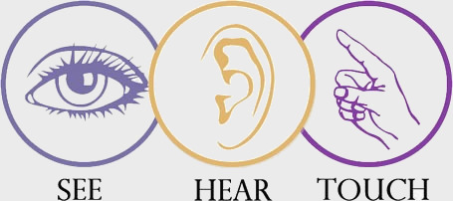
Ce sunt stilurile de învățare?
Stilurile de învățare reprezintă modalități diferite prin care oamenii preferă să învețe. Există trei stiluri principale: vizual, auditiv, și kinestezic. Fiecare stil de învățare implică metode și tehnici de învățare care sunt cele mai eficiente pentru fiecare individ.

Slide 3
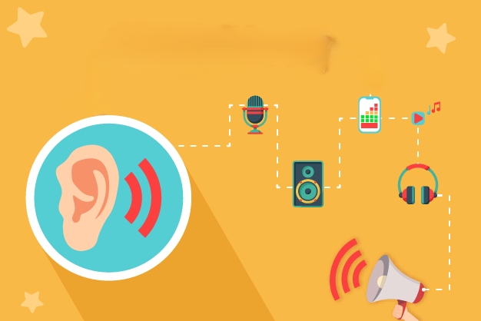
Stilul de învățare auditiv
Cursanții auditivi conform statisticilor, reprezintă aproximativ 35% din populație
Caracteristici: Elevii auditivi învață cel mai bine prin ascultare și discuții.
Activități recomandate: lecții audio, discuții în grup, înregistrări.
Exemplu: Ascultarea unei lecții sau a unui podcast educativ.
Avantaje: Pot înțelege și reține foarte bine explicațiile verbale și au o capacitate bună de a-și aminti informațiile auzite.
Dezavantaje: Întâmpină provocări în învățarea din materialele scrise sau vizuale.

Slide 4
Stilul de învățare auditiv
ascultă muzică pentru a se relaxa;
își amintește numele oamenilor, nu fețele lor;
distras de zgomot atunci când încearcă să se concentreze;
învață lucruri noi ascultând audio, inclusiv cărți audio;
încearcă să-și amintească un cuvânt nou auzind-l pronunțat sau rostindu-l;
rezolvă problemele mai ușor vorbind despre posibile soluții.
sunt eficienți în primul rând în discuțiile de grup.
învață vorbind și ascultând ceea ce au spus ei sau ceea ce spun alții.
învață ușor, auzind instrucțiuni sau primind informații pe cale auditivă.
zgomotul, în ceea ce îi privește pe cei cu stilul de învățare auditiv, poate să fie un factor distractor, însă poate să fie și mediul în care să se simtă bine, să aibă nevoie de zgomot, de muzică pentru a putea învăța.

Slide 5
Stilul de învățare vizual
Cursanții vizuali , care, conform statisticilor, reprezintă aproximativ 65% din populație,
Caracteristici: Elevii vizuali învață cel mai bine prin imagini, grafice, diagrame.
Activități recomandate: hărți conceptuale, prezentări vizuale, video-uri educative.
Exemplu : Prezentarea unui concept complex folosind o diagramă.
Avantaje: Memorează mai ușor informațiile vizualizate, au o capacitate sporită de a înțelege conceptele abstracte prin intermediul imaginilor.
Dezavantaje: Pot întâmpina dificultăți în a învăța din explicații orale sau materiale audio.

Slide 6
Stilul de învățare vizual
citește și se uită la televizor pentru a se relaxa;
tinde să-și amintească oamenii după chipul lor, mai degrabă decât după nume și prenume;
atunci când încearcă să se concentreze, devine distras dacă există dezordine;
învață idei noi citind cărți;
încearcă să scrie un cuvânt dificil pentru a vedea cum este scris;
rezolvă problemele mai ușor atunci când prescrie posibile soluții.
aparține celor pentru care este important să vadă textul scris.
este important să citească și să recitească materialul de mai multe ori pentru a-l fixa bine
cărora le place să-și decoreze singuri mediul și care au nevoie de hărți, de schițe, de diagrame pentru a putea să înțeleagă o informație și pentru a putea să o memoreze.

Slide 7
Stilul de învățare kinestezic
Cursanții kinestezici reprezintă doar 5% din populație
Caracteristici: Elevii kinestezici învață prin mișcare și activități practice.
Activități recomandate: exerciții fizice, experimente, simulări.
Exemplu: Realizarea unui experiment științific sau a unei simulări.
Avantaje: Memorează și învață prin experiență și implicare directă în activități practice.
Dezavantaje: Pot avea dificultăți în a învăța din materiale statice, cum ar fi cititul sau ascultatul pasiv.

Slide 8
Stilul de învățare kinestezic
se angajează într-o activitate fizică sau sport pentru a se relaxa;
își amintește de oameni prin ceea ce au făcut împreună;
când încearcă să se concentreze, devine distras când oamenii se mișcă;
învață lucruri noi participând la un seminar;
încearcă să scrie un cuvânt nou pentru a vedea cum se simte;
rezolvă problemele cel mai ușor prin experiență directă.
îi caracterizează pe cei care au nevoie să se implice în activitatea de învățare.
au nevoie de experimente, au nevoie să scrie ei înșiși informațiile pe care trebuie să le învețe și uneori chiar realizează benzi desenate cu informațiile respective.
uneori, cei cu stilul de învățare kinestezic își manifestă entuziasmul prin mișcări. Și la stilurile de învățare, la fel ca la tipurile de inteligență, vom găsi combinații ale acestor stiluri.

Slide 9
Diferențele între stilurile de învățare
Vizual: Învățare prin imagini și diagrame.
Auditiv: Învățare prin ascultare și discuții.
Kinestezic: Învățare prin mișcare și activități practice.

Slide 11
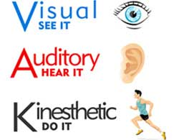
Activitate
Dezvoltați un material didactic pe un subiect ales, adaptat pentru un stil specific de învățare
un poster pentru stilul vizual
un podcast pentru stilul auditiv
joc de rol / experiment pentru stilul kinestezic

Slide 12
Stilurile de învățare – vizual, auditiv și kinestezic – sunt doar câteva dintre modalitățile prin care indivizii procesează informația.
Deși fiecare persoană poate avea o preferință predominantă, învățarea eficientă poate implica o combinație de mai multe stiluri.
Conștientizarea acestor stiluri atât de către cadrele didactice, cât și de către studenți, poate duce la o personalizare mai bună a procesului educațional. Aceasta, la rândul său, sporește motivația, implicarea și succesul academic.
În concluzie, integrarea diverselor stiluri de învățare în predare nu doar optimizează procesul educațional, dar contribuie și la dezvoltarea unor strategii de învățare mai eficiente și autonome.

